Slide 1
La 3D sur le web avec Babylon.js pas à pas

Slide 2

@temechon – www.pixelcodr.com
JULIAN CHENARD
Chef de projet technique chez Keyveo

Slide 3
Qu’est-ce que le WebGL ?

Slide 4
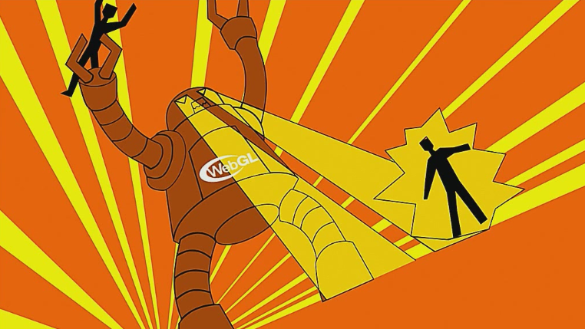
Le WebGL ?

Slide 5
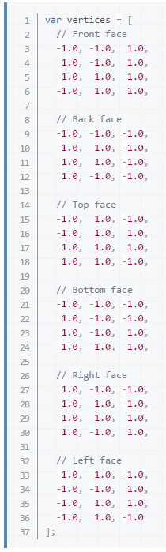
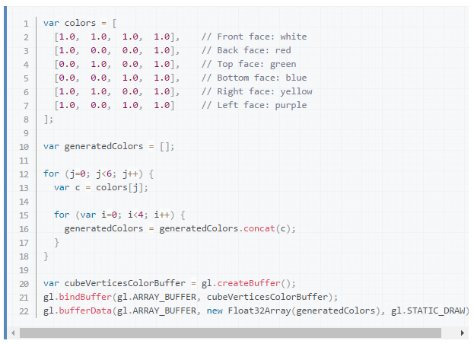
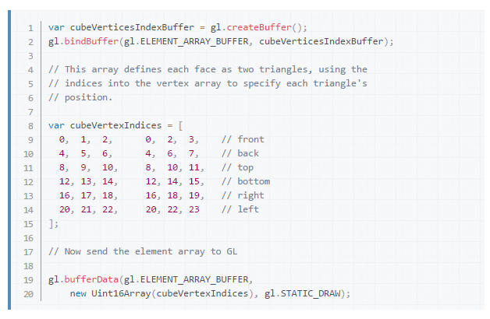
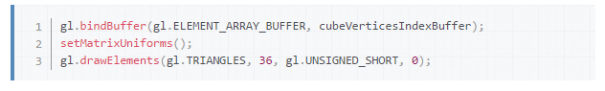
Le WebGL ?
Des maths…

Slide 6

Le WebGL ?

Slide 7
Help !

Slide 8

Babylon.js à la rescousse !
Environ 2 versions par an 94 contributeurs 44 releases 4 312+ commits 59000+ lignes de code TypeScript Plus de 150 fichiers TypeScript Environ 950 forks Une librairie minifiée, compressée et optimisée de 1.28MB Un forum actif, une doc vivante

Slide 9

Babylon.js à la rescousse !
Le tout gratuit et open-source !

Slide 10
Comment l’utiliser
Hello World !
<script src=‘babylon.js’></script>
let engine = new BABYLON.Engine(canvas, true);
let scene = new BABYLON.Scene(engine);
let camera = new BABYLON.ArcRotateCamera("Camera", 0, 0, 2, BABYLON.Vector3.Zero(), scene);
let light = new BABYLON.HemisphericLight("Omni", new BABYLON.Vector3(0,1, 0), scene);
let box = BABYLON.Mesh.CreateBox(“box", 1, scene);
camera.attachControl(engine.getRenderingCanvas());
engine.runRenderLoop(() => { scene.render(); });

Slide 11

Comment l’utiliser
Hello World !

Slide 12
Démo time !

Slide 13
Playground
Ou comment tester rapidement
http://www.babylonjs-playground.com/#RIXWT#0

Slide 14
Fonctionnalités

Slide 15
Fonctionnalités
Vous avez dit fonctionnalités ?
Complete scene graph with lights, cameras, materials and meshes
Collisions engine
Physics engine (thanks to cannon.js and oimo.js)
Scene picking
Antialiasing
Animations engine
Particles Systems
Sprites and 2D layers
Frustum clipping
Sub-meshes clipping
Hardware scaling
Selection octrees
Offline mode (Assets are saved locally to prevent reloading them)
Incremental loading
Binary format
Hardware accelerated instances
Diffuse lightning and texture
Ambient lightning and texture
Specular lightning
Opacity texture
Reflection texture (Spheric, planar, cubic and projection)
Mirror texture
Emissive texture
Specular texture
Bump texture
Up to 4 lights (point, directional, spot, hemispheric)
Custom materials
Skybox
Vertex color
4 bones per vertex
Fresnel term
Fog
Alpha blending
Alpha testing
Billboarding
Fullscreen mode
Shadow Maps and Variance Shadow Maps
Rendering layers
Post-processes (blur, refraction, black'n'white, fxaa, customs...)
Lens flares
Multi-views
Render target textures
Dynamic textures (canvas)
Video textures
Compressed (DDS) textures
Targa textures
Arc rotate camera
Free camera
Touch camera
Virtual Joysticks camera
Oculus Rift camera
Gamepad camera
Mesh cloning
Dynamic meshes
Height maps
Bones
Constructive solid geometries
Babylon scene file can be converted from .OBJ, .FBX, .MXB
Exporters (Blender ,Cheetah3d, 3ds Max, Unity …)
Support for drag'n'drop
Support du WebVR
Bloom
Canvas2D – Moteur 2D
Reflection probes
Support des squelettes et bones avec animations
Support left-handed mode and right-handed mode
Compilation avec optimize-js for faster load
….

Slide 16
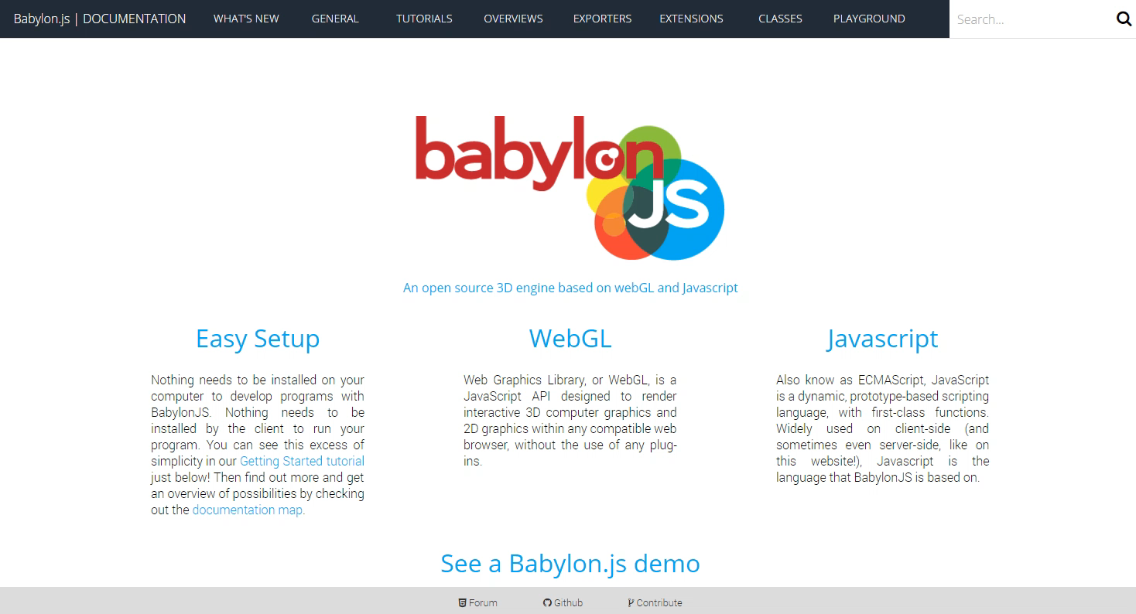
Documentation

Slide 17
Travailler avec des assets 3D

Slide 18

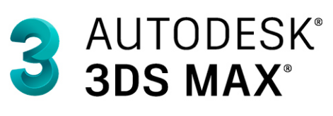


Exporters

Slide 19

Sandbox

Slide 20
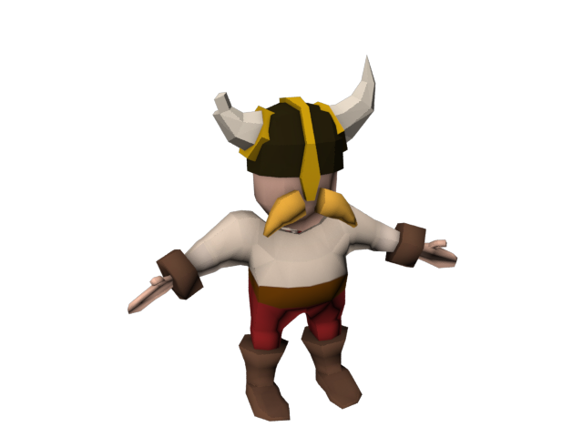
Démo time !

Slide 21

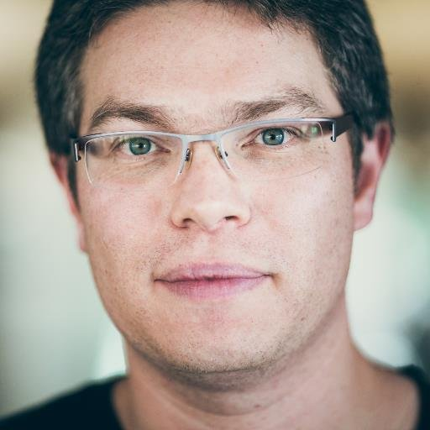




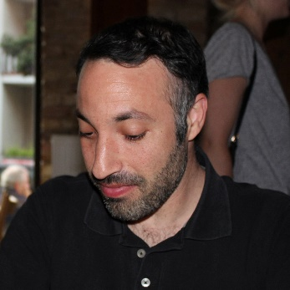
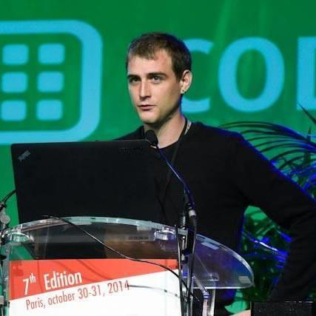
Personnes à suivre
David Catuhe
@deltakosh
David Rousset
@davrous
Michel Rousseau
@rousseau_michel
Etienne Margraff
@meulta
Loïc Baumann
@loicbaumann
Jérôme Bousquié
@jbousquie
Raanan Weber
@RaananW
Julien Moreau-Mathis
@luaacro

Slide 23
@temechon

